Slide 1
Βασικά στοιχεία για το Ευρωπαϊκό Κοινοβούλιο
Πρόγραμμα EPAS 2023-24
4^{ο} Γενικό Λύκειο Αλεξανδρούπολης
Επαμεινώνδας Γκαζέπης –Βασίλης Σταματόπουλος –Θωμάς Γκόγκολας – Παναγιώτης Μαμαλίγκας

Slide 2
ΕΝΟΤΗΤΕΣ ΠΑΡΟΥΣΙΑΣΗΣ
Τι εκπροσωπεί το Ευρωπαϊκό Κοινοβούλιο;
Από ποιους αποτελείται και πως ψηφίζονται οι Ευρωβουλευτές;
Ποιες είναι οι βασικές αρμοδιότητες του ΕΚ;
Ποιος ο ρόλος της Ολομέλειας; Πόσες Ολομέλειες έχουμε κάθε χρόνο;
Τι είναι το Προεδρείο του ΕΚ και από ποιους αποτελείται;
Τι είναι η Διάσκεψη των Προέδρων των πολιτικών ομάδων;
Τι είναι οι Κοινοβουλευτικές Επιτροπές του ΕΚ; Πόσες υπάρχουν;
Τι είναι ο Εισηγητής (rapporteur);

Slide 3
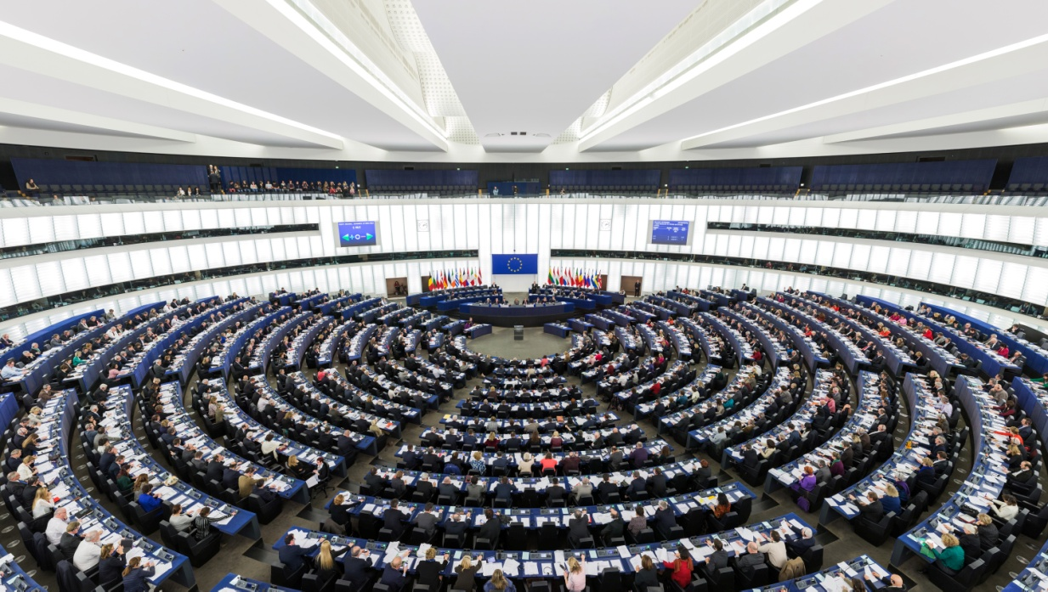
ΤΙ ΕΚΠΡΟΣΩΠΕΙ ΤΟ ΕΥΡΩΠΑϊΚΟ ΚΟΙΝΟΒΟΥΛΙΟ
Το Ευρωπαϊκό Κοινοβούλιο είναι ένας βασικός θεσμός της Ευρωπαϊκής ένωσης και εκπροσωπεί όλους τους πολίτες της Ε.Ε. , όντας το μόνο θεσμικό όργανο που ψηφίζεται άμεσα από τους πολίτες.

Slide 4
Απο ποιουσ αποτελειται και πωσ ψηφιζονται οι Ευρωβουλευτεσ;
Το Ευρωπαϊκό Κοινοβούλιο αποτελείται από ευρωβουλευτές, οι οποίοι εκλέγονται από τους πολίτες της Ευρωπαϊκής Ένωσης. Ο αριθμός των ευρωβουλευτών που αναλογούν σε κάθε κράτος μέλος καθορίζεται ανάλογα με τον πληθυσμό του κάθε κράτους.
Οι ευρωβουλευτές εκλέγονται κάθε πέντε χρόνια με άμεση ψηφοφορία των πολιτών(Ευρωεκλογές). Οι εκλογές του Ευρωπαϊκού Κοινοβουλίου οργανώνονται σε ευρωπαϊκό επίπεδο, αλλά οι πολίτες ψηφίζουν στο κράτος μέλος όπου έχουν την κατοικία τους. Κάθε κράτος μέλος έχει έναν ελάχιστο αριθμό ευρωβουλευτών, ανεξάρτητα από τον πληθυσμό του, ενώ οι υπόλοιποι ευρωβουλευτές κατανέμονται ανάλογα με τον πληθυσμό του κάθε κράτους.

Slide 5
Ποιεσ είναι οι βασικεσ αρμοδιοτητεσ του ευρωπαϊκού κοινοβουλιου
Το Ευρωπαϊκό Κοινοβούλιο έχει εκτελεστικές, νομοθετικές και εποπτικές αρμοδιότητες σε πολλούς τομείς, και οι βασικές αρμοδιότητές του περιλαμβάνουν:
Νομοθεσία:
Το Ευρωπαϊκό Κοινοβούλιο συμμετέχει στη νομοθετική διαδικασία της ΕΕ, συναποφασίζοντας με το Συμβούλιο σε πολλούς τομείς, όπως η εσωτερική αγορά, η γεωργία, οι μεταφορές, οι καταναλωτές, κ.ά.
Προϋπολογισμός:
Το Κοινοβούλιο έχει την εξουσία να εγκρίνει ή να απορρίπτει τον προϋπολογισμό της ΕΕ. Επίσης, μπορεί να εκφράσει τη γνώμη του για τους πολυετείς οικονομικούς προγραμματισμούς.
Εκδήλωση Γνώμης:
Το Κοινοβούλιο έχει τη δυνατότητα να εκδίδει γνώμη για διεθνείς συμφωνίες και συμφωνίες εντός της ΕΕ που έχουν σημαντικές επιπτώσεις.
Εποπτεία:
Το Κοινοβούλιο έχει αρμοδιότητες εποπτείας σχετικά με την εκτέλεση του προϋπολογισμού και την εφαρμογή της νομοθεσίας της ΕΕ από τα άλλα θεσμικά όργανα.
Εκπροσώπηση των Πολιτών:
Το Κοινοβούλιο αντιπροσωπεύει τους πολίτες της ΕΕ και εκφράζει τις απόψεις τους σε θέματα που αφορούν την ΕΕ.

Slide 6
Ποιοσ ο ρολοσ τησ ολομελειασ; Ποσεσ ολομελειεσ εχουμε καθε χρονο
Η "Ολομέλεια" του Ευρωπαϊκού Κοινοβουλίου αναφέρεται στη συνολική συνέλευση όλων των ευρωβουλευτών, και ο ρόλος της είναι κεντρικός στη νομοθετική διαδικασία και στη διαμόρφωση της πολιτικής κατεύθυνσης του Κοινοβουλίου. Ορισμένες από τις βασικές λειτουργίες της Ολομέλειας περιλαμβάνουν:
Συνεδριάσεις και Ψηφοφορίες:
Η Ολομέλεια συνεδριάζει τακτικά κατά τη διάρκεια των περιόδων συνόδου, κατά τις οποίες οι ευρωβουλευτές συζητούν και ψηφίζουν σχετικά με νομοθετικά κείμενα, ψηφίσματα και άλλα θέματα.
Συζητήσεις και Αποφάσεις:
Οι συζητήσεις στην Ολομέλεια επιτρέπουν στους ευρωβουλευτές να εκφράζουν τις απόψεις τους και να ανταλλάσσουν απόψεις για σημαντικά θέματα.
Εκδήλωση Απόψεων:
Η Ολομέλεια μπορεί να εκδίδει ψηφίσματα και δηλώσεις για διάφορα θέματα, εκφράζοντας τις απόψεις του Κοινοβουλίου για πολιτικά, κοινωνικά και οικονομικά θέματα.
Εκλογή Προεδρείου:
Κατά την έναρξη της κάθε κοινοβουλευτικής περιόδου, η Ολομέλεια εκλέγει το Προεδρείο του Κοινοβουλίου, περιλαμβανομένου του Προέδρου του Κοινοβουλίου.
Η Ολομέλεια συνήθως συνέρχεται σε τακτικές συνεδριάσεις περίπου μια φορά τον μήνα κατά τη διάρκεια των περιόδων συνόδου του Κοινοβουλίου.

Slide 7
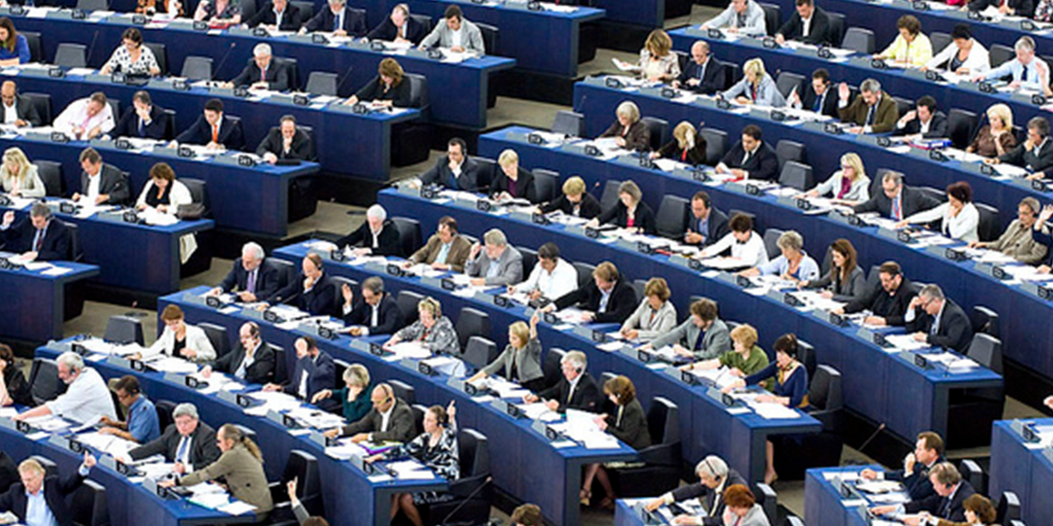
Τι ειναι το προεδρειο και απο ποιουσ αποτελειται
Το Προεδρείο του Ευρωπαϊκού Κοινοβουλίου είναι ένα όργανο που διοικεί και καθοδηγεί τις εργασίες του Κοινοβουλίου. Είναι υπεύθυνο για τον ορισμό της ημερήσιας διάταξης, τη διαχείριση των συνεδριάσεων και την εποπτεία των κοινοβουλευτικών εργασιών. Το Προεδρείο αποτελείται από τον Πρόεδρο του Κοινοβουλίου, τους 14 Αντιπροέδρους, καθώς και τους Προεδρεύοντες των πολιτικών ομάδων.

Slide 8
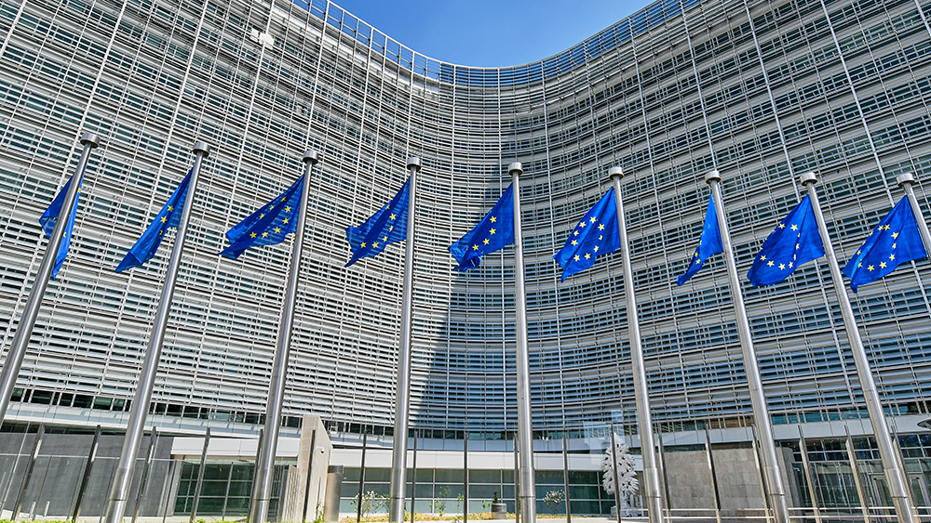
Τι είναι η διασκεψη των προεδρων των πολτικων ομαδων
Η Διάσκεψη των Προέδρων των Πολιτικών Ομάδων του Ευρωπαϊκού Κοινοβουλίου είναι ένα όργανο που αποτελείται από τους πρόεδρους των πολιτικών ομάδων που εκπροσωπούνται στο Κοινοβούλιο. Στη συνάντηση αυτή, οι πρόεδροι ανταλλάσσουν απόψεις και συζητούν σημαντικά θέματα που αφορούν τη λειτουργία και την ημερήσια διάταξη του Κοινοβουλίου.
Η Διάσκεψη των Προέδρων συνήθως συνέρχεται πριν από κάθε συνεδρίαση της Ολομέλειας του Ευρωπαϊκού Κοινοβουλίου. Σκοπός της είναι να συζητηθούν ζητήματα που αφορούν την οργάνωση της εργασίας του Κοινοβουλίου, τις προτεραιότητες των πολιτικών ομάδων και την επικοινωνία μεταξύ των διάφορων πολιτικών ομάδων.

Slide 9
Τι ειναι οι κοινοβουλευτικεσ επιτροπεσ του ε.κ. και ποσεσ υπαρχουν
Οι Κοινοβουλευτικές Επιτροπές του Ευρωπαϊκού Κοινοβουλίου είναι εξειδικευμένες ομάδες ευρωβουλευτών που ασχολούνται με συγκεκριμένους τομείς πολιτικής και νομοθεσίας. Κάθε επιτροπή είναι υπεύθυνη για την παρακολούθηση, την αξιολόγηση και την τροποποίηση νομοθετικών προτάσεων, καθώς και για την παρακολούθηση των δραστηριοτήτων των άλλων θεσμικών οργάνων της ΕΕ.
Το Ευρωπαϊκό Κοινοβούλιο λειτουργεί με περισσότερες από 20 Κοινοβουλευτικές Επιτροπές. Ο ακριβής αριθμός επιτροπών μπορεί να αλλάζει ανάλογα με την κοινοβουλευτική περίοδο, αλλά συνήθως υπάρχουν επιτροπές που καλύπτουν ένα ευρύ φάσμα θεματικών πεδίων, όπως οικονομικές και νομισματικές υποθέσεις, εξωτερικές υποθέσεις, περιβάλλον, απασχόληση, και άλλα.
Κάθε επιτροπή επιλέγει έναν εκ των μελών της ως εισηγητή (rapporteur) για κάθε νομοθετική πρόταση που υποβάλλεται σε αυτήν. Ο εισηγητής είναι υπεύθυνος για την προετοιμασία της έκθεσης της επιτροπής σχετικά με το εκάστοτε θέμα.

Slide 10
Τι ειναι ο εισηγητησ (RAPPORTEUR)
Στο Ευρωπαϊκό Κοινοβούλιο, ο εισηγητής είναι ένα μέλος που αναλαμβάνει να ετοιμάσει ένα έγγραφο για ένα συγκεκριμένο θέμα. Αυτό το έγγραφο μπορεί να είναι έκθεση ή γνωμοδότηση που εκφράζει τη θέση του Κοινοβουλίου σχετικά με νομοθετικές προτάσεις ή πολιτικά ζητήματα. Ο εισηγητής εργάζεται με άλλα μέλη του Κοινοβουλίου για να διαμορφώσει τη θέση του Κοινοβουλίου και να προετοιμάσει την ψηφοφορία.

